Slide 1
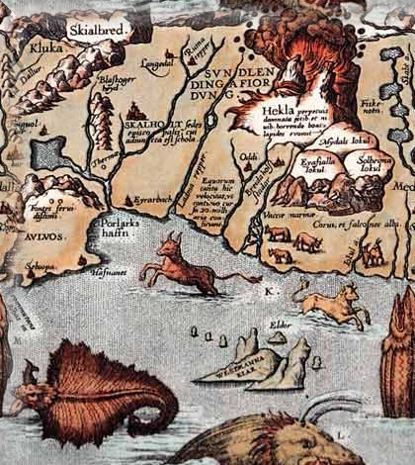
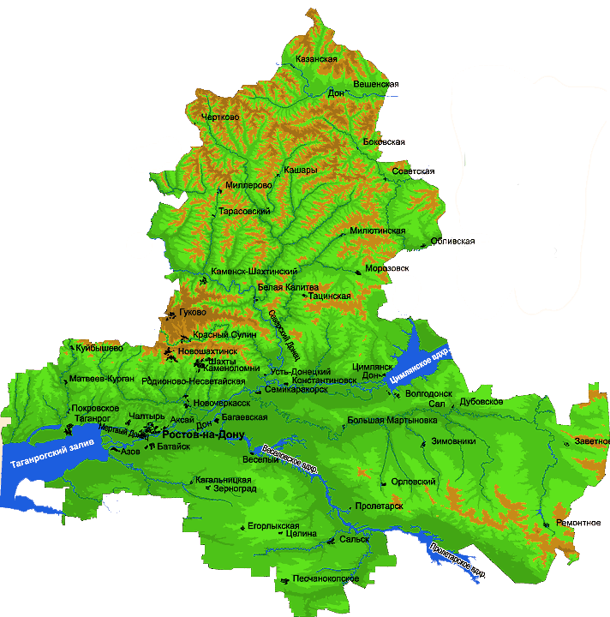
История Донского края
Каждый человек, любящий свой отчий край, должен знать его историю …Чем лучше мы будем знать прошлое, тем легче, тем более глубоко и радостно поймем великое значение настоящего. (М.Горький)
Автор презентации: Плотникова О.В.,
учитель начальных классов
МБОУ СОШ №3, г.Донецк,
Ростовская область

Slide 2
Кроссворд
М | У | З | Е | И
И
С
Т
О
Р
И
Я
Р | А | С | К | О | П | К | И
Л | Е | Т | О | П | И | С | Ь
А | Р | Х | Е | О | Л | О | Г | И | Я
А | Р | Х | И | В
В | Е | Х | И
Р | Е | Л | И | К | В | И | Я
1. Учреждения для хранения, обозрения предметов искусства, памятников старины.
2. Работа по извлечению из земли предметов старины.
История – наука, изучающая прошлое.
3.Древняя рукопись.
4.Наука, изучающая древние предметы, сооружения.
5.Хранилище документов.
6.Значимое событие.
7.Вещь, свято хранимая в память о прошлом.

Slide 3
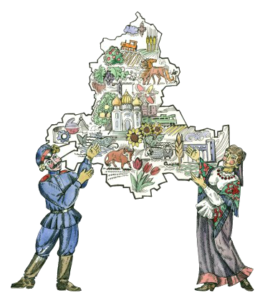
История Донского края
Путешествие по страницам истории Донского края
...Донской край в древнее время входил в пределы местности, называвшейся у греков Скифией или Скитией, у римлян Сцитией, нередко Танаисом, по реке Танаису, нынешнему Дону, у римских историков І века — Сарматией, у днепровских руссов — Хазарией, у арабов — Казарией и Газарией, у Константина Багрянородного (X в. нашей эры) южное Подонье до Кавказа названо Казахией. По русским летописям ХІV и ХV веков край этот назывался «Полем», нередко «Диким Полем», а с половины ХVІ века московские цари, начиная с Ивана Грозного, все владения казаков называют уже «Доном»...

Slide 4
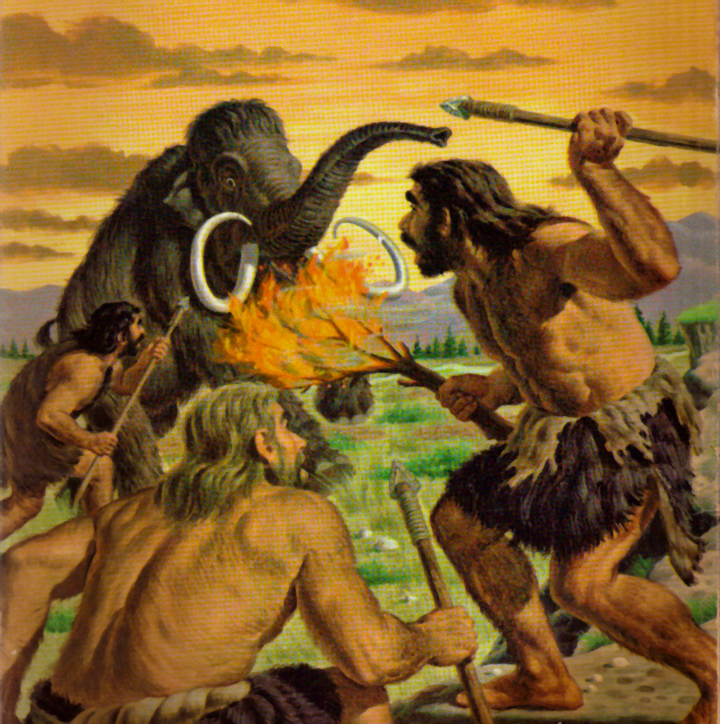
История Донского края
Первые поселения на Дону
200-100 тыс.лет назад на территории нашего края появились первобытные люди. По мнению ученых, в наши края они переселились из Закавказья, во время ледникового периода.
Древние люди обживали благодатные донские берега. Их стоянки обнаружены почти по всему течению реки Дон.
Около станицы Золотовской, в Каменной балке близ села Недвиговки, учеными – археологами обнаружены следы древнего жилища, крытого шкурами. Главными занятиями были охота на диких животных – мамонтов, бизонов и оленей, добыча и поддержание огня.

Slide 5
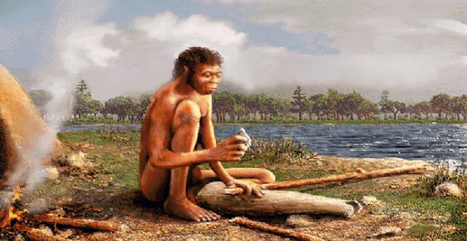
История Донского края
Первые поселения на Дону
Постепенно ледник отступил, и суровый климат на Дону сменился более мягким. На месте полярной тундры появились бескрайние леса и степи. Исчезли огромные стада крупных животных. Древние люди, в поисках животных стали менять места обитания. Главный способ существования – охота на мелких животных, рыболовство.
В пойме реки Миус расположен ряд стоянок, обитатели которых были рыболовами и охотниками. Две из таких стоянок находятся возле Матвеева Кургана. Здесь археологами были обнаружены каменные и костяные орудия для охоты и выдалбливания лодок из бревен. Некоторые найденные останки раб оказались очень крупными: длина скелета щуки - 80см, сома – 3м.

Slide 6
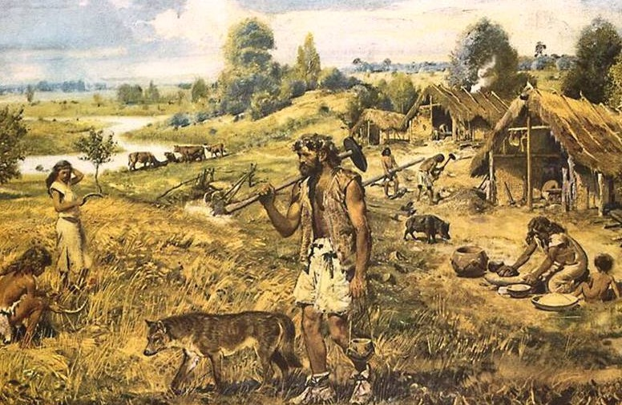
История Донского края
Первые поселения на Дону
Прошли еще тысячелетия, и люди стали обрабатывать землю, научились использовать прирученных животных: быка, овцу, собаку, лошадь. Наряду с кожаными мешками, люди научились пользоваться глиняной посудой, которую обжигали на огне.
Есть много мест в Ростовской области, где обнаружены следы жизни древних людей. На берегу Азовского моря, западнее Таганрога, у хутора Рожок обнаружены два поселения древнего человека.

Slide 7
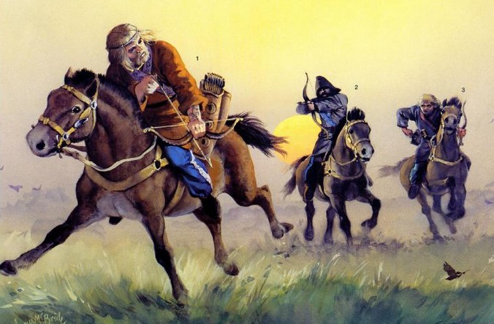
История Донского края
Кочевые племена
В нашем краю жили различные племена кочевников – скифы, сарматы, аланы, гунны и др. Они заселяли Подонье в разные периоды железного века. Кочевники жили большими группами – племенами. Они были скотоводами и кочевали с места на место в поисках пастбищ для скота. Кочевники также были хорошими воинами.
Кочуя по степи за своими стадами, племена не имели постоянных поселений и родовых кладбищ. Над могилами умерших они насыпали высокие курганы.
На территории нашего края известно немало археологических памятников. Оставленных кочевниками: Кобяково городище близ г.Аксая, курган «Хохлач» в Новочеркасске, могильник «Дачи» по Азовом и др. У станицы Елизаветинской в дельте Дона около 400 курганных захоронений.

Slide 8
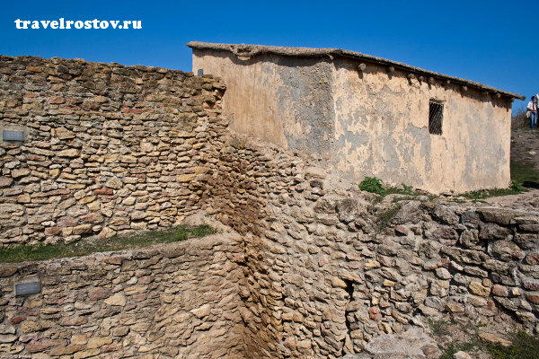
История Донского края
Город Танаис
Кочевые племена жили в степях, а по берегам Азовского моря – тогда оно называлось Меотидой – селились греки и строили свои города. Одним из них был город Танаис. Он был основан в 70-х годах III века до н.э. на высоком правом берегу Мёртвого Донца в 5 км от места впадения Дона в Азовское море, неподалеку от х.Недвиговки, и просуществовал почти 750 лет.
Проведя раскопки, ученые – археологи выяснили, как выглядел город Танаис. Это был город-крепость. С трёх сторон он был окружен глубоким рвом, а с четвертой стороны к стенам города подступало море. Дома были построены из природного камня. Жители занимались земледелием, скотоводством, рыболовством и торговлей.
Сегодня Танаис – это музей под открытым небом.

Slide 9
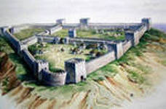
История Донского края
Дикое поле
Греческие города пали под ударами многочисленных кочевых народов, продвигавшихся по донским степям с Востока на Запад. На несколько столетий цветущий край превратился в пустыню, где лишь время от времени останавливались кочевники.
В IV веке на донской земле появились авары.
Шли годы, десятилетия. Лишь с начала VII века в Диком поле стали появляться первые поселения. Аваров сменили хазары, которые основали свои поселения, построили крепость Саркел ( в переводе с хазарского «саркел» - «белый дом»). Постоянно совершая набеги на южные земли Киевской Руси, они представляли серьёзную угрозу для древнерусского государства. В Х веке князь Святослав разгромил хазар и разрушил царство Хазарию и крепость Саркел. На территории Дикого поля стали селиться славяне.

Slide 10
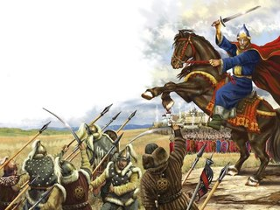
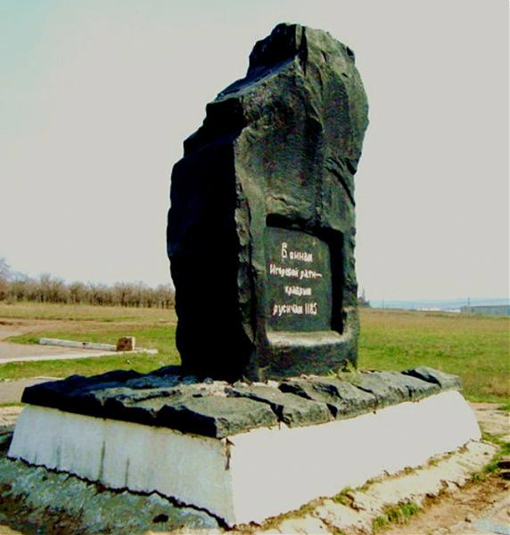
История Донского края
Дикое поле
Славянские поселения были разрушены в результате многочисленных набегов печенегов. В ХI веке при князе Ярославе мудром печенеги были разбиты и с тех пор перестали нападать на Русь.
В ХII веке в донские степи с далекого Алтая пришли воинственные племена половцев. Они часто нападали на южные русские княжества. В 1185 г князь Игорь со своим братом Всеволодом и сыном Владимиром решил двинуться к Дону, чтобы разбить половцев.
Три дня и три ночи шла жестокая битва, но силы были неравны. На берегу реки Каялы пали Игоревы знамена, а сам князь Игорь был ранен и взят в плен.
Ученые считают, что битва произошла между реками Калитвой и Быстрой, у нынешнего г.Белая Калитва. Там сейчас на вершине кургана Караул, на предполагаемом месте битвы, в память о героической рати поставлен памятник «Воинам Игоревой рати – храбрым русичам.1185г.»

Slide 11
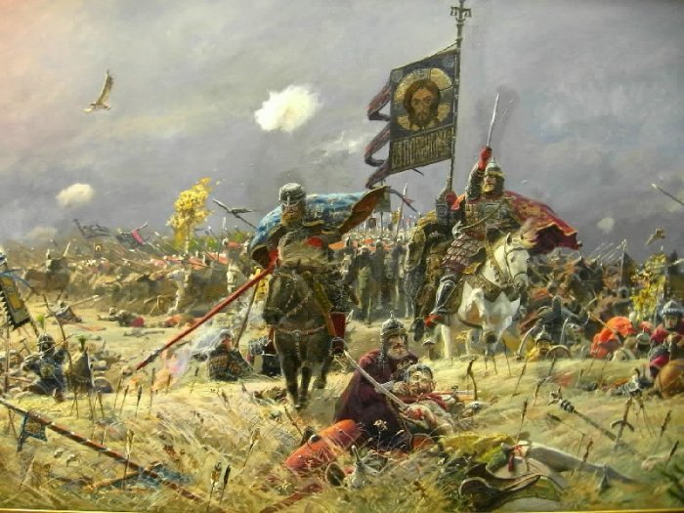
История Донского края
Нашествие монголо-татар
Прошло немного времени, и на просторы Дикого поля вторглись орды монголо-татарских завоевателей. Их привел хан Батый. Который объединил своей властью разноплеменные народы в огромное государство – Золотую Орду. По всему Дону раскинулись татарские становища, здесь собирали татары свои ополчения, чтобы нападать на русскую землю. До сих пор на Дону находят заржавевшие клинки татарских сабель и кольчуги русских витязей. 250 лет Русь была в зависимости от Золотой Орды.
Но не смирился русский народ с чужеземным гнётом. Донским степям суждено было стать местом великой битвы. Она произошла 8 сентября 1380 г на Куликовом поле, там, где река Непрядва впадает в реку Дон. Русский князь Дмитрий Иванович разгромил татарские полчища. Эта победа принесла славу русскому оружию. За эту славную победу князь Дмитрий Иванович получил почетное прозвище – Донской. После Куликовской битвы надолго опустели донские степи.

Slide 12
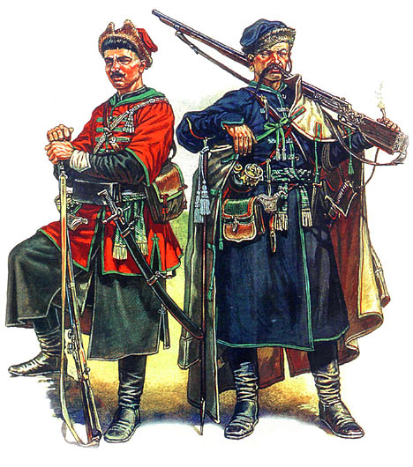
История Донского края
Казаки – люди вольные
В XV веке на необъятные степные просторы Дона устремились беглые крестьяне из Центральной России и Поволжья. Так появились здесь ватаги вольных людей, которых называли казаками. По одной из гипотез, это слово переводится с тюркского как «удальцы», «вольные люди». На свободной земле – на просторах Дикого поля - в степях и на берегах Дона возникло казачество. Существует несколько версий о происхождении казачества. Но какая бы версия ни была верна – очевидна одна особенность. Казаки – люди вольные! Поскольку на Дону селились люди не только из Руси, но и из других земель, но все считали себя людьми русскими и защитниками Руси.
В ХVI веке появляются первые постоянные казачьи поселения на Дону. Именно это время принято считать временем образования донского казачества.

Slide 13
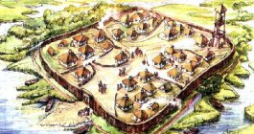
История Донского края
Первые казачьи городки
На Дону казаки селились на островах, чтобы защищаться от врагов. Такие поселения назывались казачьими городками. Казачьи поселения были 2 типов: городки – для постоянного места жительства и зимовища – для временного проживания зимой. Позже городки стали называть станицами.
Первыми казачьими городками, которые возникли на берегах Дона и его притоков, были Раздорский, Монастырский, Черкасский. Главным стал городок Раздоры нижние, а потом Монастырский Яр. В 1643 г.турецкое войско разгромило Монастырский городок, и казаки решили заложить новый городок на Черкасском острове. Вокруг Черкасска стали строить новые станицы. В Черкасск перешло из Раздор войско Донское и стал собираться главный войсковой Круг. До основания Новочеркасска главным казачьим городом был Черкасск (ныне Старочеркасск). Казаки становятся полновластными хозяевами Дона.

Slide 14
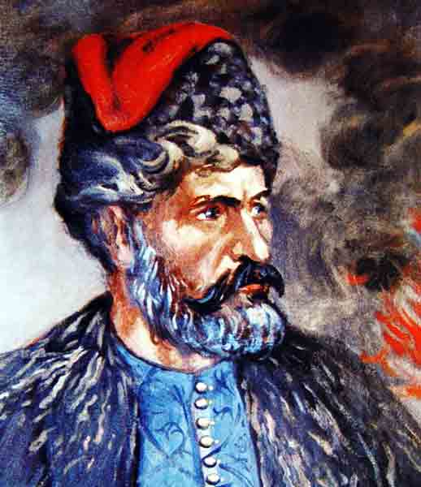
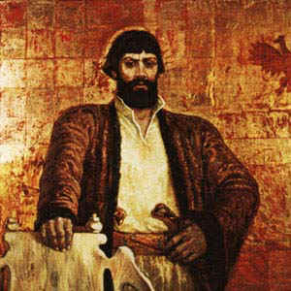
История Донского края
Яркие страницы истории Дона
Казаки обладали большой личной свободой, не несли повинностей, не платили податей, имели право носить одежду старого покроя и бороду, регулярно получали царское жалование. При поддержке государства казачество стало мощным заслоном на пути многочисленных завоевателей, посягавших на южные рубежи России.
С XVIII века государство начинает активно вмешиваться в войсковые порядки. Земли Войска Донского входят в состав России, потеряв при этом свою автономию. Не желая терять былую свободу, казачество активно выступает против царской власти. Навсегда остались в памяти народной имена предводителей крестьянских войн и восстаний — Разина, Булавина, Пугачева.
К.Булавин
Е.Пугачев

Slide 15
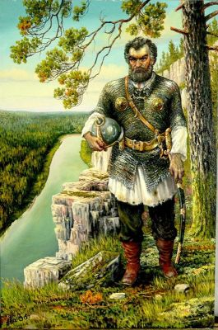
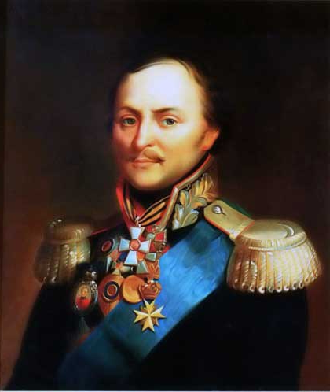
История Донского края
Яркие страницы истории Дона
Казаки включаются в состав вооруженных сил России как иррегулярное войско. Они участвуют во всех войнах России XVII-XX веков, проявляя мужество, героизм и стойкость, покрыв свои знамёна бессмертной славой в многочисленных сражениях. Ермак, Минаев, Краснощёков, Ефремов, Орлов, Платов, Бакланов – эти прославленные имена всегда будут помнить на Дону и в России.
Славных лиц в России много:
Тех, кто край родной любя,
Укреплял Державу строго,
Не жалел в трудах себя.
В сердце каждого потомка
Казаком оставлен след.
Честной службой, битвой громкой,
Славой доблестных побед.
Е.Трушина
Ермак
М.Платов

Slide 16
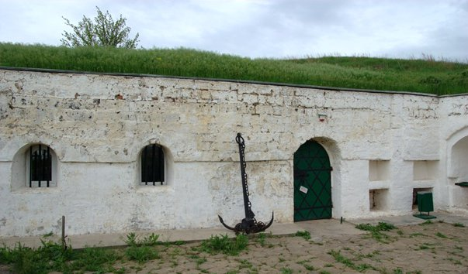
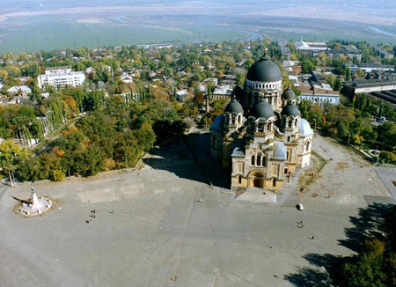
История Донского края
Страницы истории Дона
В 1749 году по указу императрицы Елизаветы Петровны на правом берегу Дона в устье реки Темерник была учреждена таможенная застава, в 1761 году началось строительство крепости, названной именем Святого Димитрия, митрополита Ростовского.
С присоединением в конце XVIII века к России Приазовья и Причерноморья крепость потеряла своё стратегическое значение и была упразднена. Крепостные предместья – форштадты были преобразованы в город, который в 1806 году получил своё официальное название – Ростов-на-Дону.
По инициативе легендарного донского атамана Платова в 1805 году закладывается город Новочеркасск, в который вскоре переносится столица Войска Донского.
К середине XIX века на Дону сформировались два центра: военно-административный – город Новочеркасск и промышленно-торговый – город Ростов-на-Дону.
Таможенная застава
г.Новочеркасск

Slide 17
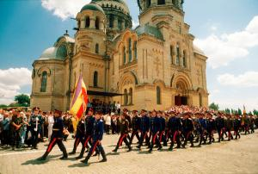
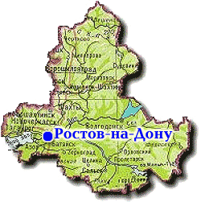
История Донского края
Страницы истории Дона
Октябрьские события привели к установлению на Дону Советской власти. Была создана Донская Советская Республика. После её падения Войсковой круг переименовал Область Войска Донского во Всевеликое Войско Донское, провозгласив в сентябре 1918 года его самостоятельным государством, «основанным на народоправстве». С установлением Советской власти на Дону в начале 1920 года Всевеликое Войско Донское прекратило своё существование и Донской край получил название Донской области с центром в г. Ростове-на-Дону.
С 1920 по 1924 год область входит во вновь созданную административно-территориальную единицу под названием Юго-Восток России, которая в 1924 году была переименована в Северо-Кавказский край.
В 1934 году Северо-Кавказский край был разделен на Азово-Черноморский край с центром в Ростове-на-Дону и Северо-Кавказский край с центром в городе Пятигорске.
История области начинается с 11 сентября 1937 года, когда Постановлением ВЦИК РСФСР была образована Ростовская область...

Slide 18
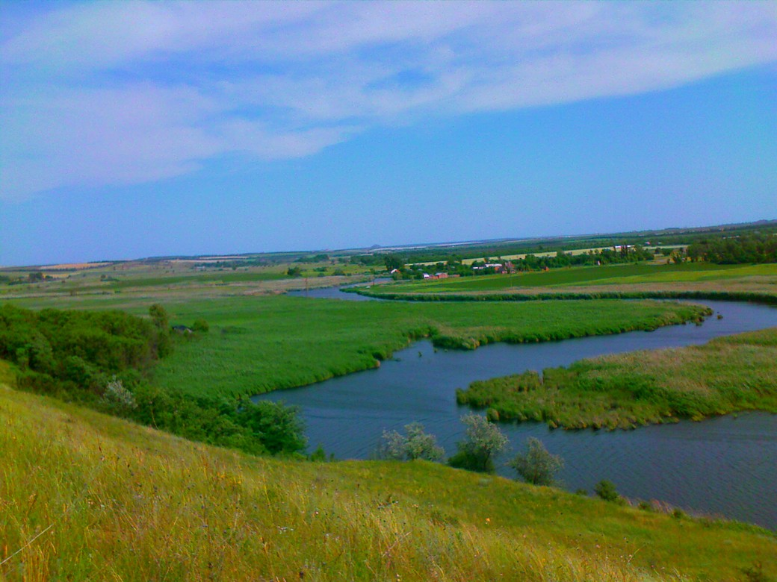
История Донского края
История Дона в памяти потомков
Славные страницы истории дона навсегда остались в памяти потомков. Тем далеким событиям посвящено немало литературных произведений.
Русь помнит те былые годы,
Когда свой гибельный удар,
Сын дикой степи и свободы,
Бросал ваш предок на татар;
Когда от Дона до Урала
И вдоль днепровских берегов
Внезапной молнией сверкала
Казачья сабля меж врагов.
И помнит Русь тот день великий,
Когда бесстрашный богатырь
К подножью Грозного-владыки
Поверг обширную Сибирь;
И подвиг дивный и кровавый.
Которым в летопись веков
На память вечную и славу
Внесен разрушенный Азов.
Привет донцам! Увековечен
Ваш сильный, доблестный народ.
И знает мир, что вами встречен
Войны Отечественной год:
Весь Дон восстал, на голос чести
Весь день и ночь казак летел
И крови в битвах грозной мести
Последней капли не жалел.
Войны испытанные дети,
Русь помнить ваши имена!
Недаром славою столетий
Покрыты Дона знамена:
Вы вашей кровию вписали
Любовь к Руси в её скрижали…
И.Никитин

Slide 19
Использованные ресурсы:
Литература
Справочник «Природные ресурсы Ростовской области». Ростов-на-Дону. 2003 г.
М.П.Астапенко, Е.Ю.Сухаревская «Природа и история родного края», изд-во «Баро-пресс», Ростов-на-Дону. 2006 г.
Сайты
Природа Донского края http://donrise.ru/water/tabid/272/Default.aspx
Картинки
Шаблон презентации http://aida.ucoz.ru
Карта Ростовской области http://donrise.ru/geology/tabid/268/Default.aspx
Первобытные люди http://cdn3.sbnation.com/imported_assets/1550739/primitive_man.jpg
Древний человек http://rnns.ru/uploads/posts/2010-01/thumbs/1262607538_19246.jpg
Древние люди http://pwpt.ru/uploads/presentation_screenshots/6ab5e72b545f4529d221126e1d2b1df8.JPG
Скифы http://dick-k.narod.ru/Historical_Arts/Scythian_Warriors/Scythian_Warriors_09.jpg
Танаис http://travelrostov.ru/wp-content/uploads/2011/09/tanais-gorod3.jpg
Крепость Саркел http://www.rtkorr.com/imgs-news/author/2011/29/5/30442972960505.jpg
Князь Игорь http://cs10173.userapi.com/u157456926/-14/q_8c5fd4bd.jpg
Памятник Игоревой рати http://photos.wikimapia.org/p/00/02/03/30/81_big.jpg
Куликовская битва http://s44.radikal.ru/i106/1105/7b/48acf837a72e.jpg
Казаки http://young.rzd.ru/dbmm/images/41/4080/2135897
Казачий городок http://www.npi-tu.ru/index.php?id=1847
С.Разин http://pixpax.ucoz.ru/_nw/108/84360533.jpg
Атаман Булавин http://kazak.clan.su/_ph/14/567404896.jpg
Ермак http://www.kazydub.ru/gallery/displayimage.php?album=2&pos=63
М. Платов http://gtrf.info/1_62_998_13.html
Г.Новочеркасск http://mos-holidays.ru/novocherkassk-arki/
Таможенная застава http://www.rutraveller.ru/place?id=11193
Всевеликое Войско Донское http://www.trud.ru/userfiles/gallery/70/m_70a8d2bc74f0d6d8091c3b6bf92984fc.jpg
Донская степь http://vitpiligrim.narod.ru/donsky/don30.jpg

